Slide 1
Construir un NOT con NAND
Idempotencia
F=A.B=A.A=A

Slide 2
Construir un OR con NAND
Doble Negación
De Morgan
A
= A . B
B
F=A+B=A+B=A . B

Slide 3
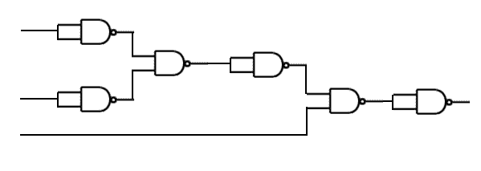
Construir un NOR con NAND
A
A
A . B
A . B
B
B
Doble Negación
F = A + B = A . B = A . B
De Morgan

Slide 4

Construir un AND con NAND
A
A . B
A . B
B
F = A . B = A . B

Slide 5
Construir un XOR con NAND
A
A.B
A
(A.B).
A.B
A.B
B
B
F = A B = A.B + A.B = (A.B) + (A.B) =
+
(A.B) . (A.B)

Slide 6

Construir un NOT con N0R
A
A
F=A+B=A+A=A

Slide 7
Construir un OR con NOR
F = A+B
A+B
A+B
A
B

Slide 8
Construir un AND con NOR
A
A
A + B
B
B
F = A . B = A . B = A + B

Slide 9
Construir un NAND con NOR
A
A
A +B
A + B
B
B
F = A . B = A + B = A + B

Slide 10
Construir un XOR con NOR
F = A B = A.B + A.B = (A.B) + (A.B) =
+
(A+B) + (A+B) = (A+B) + (A+B) =
= (A+B) + (A+B)

Slide 11
A
A+B
(A+B) + (A+B)
A
A+B
B
B
(A+B) + (A+B)

